Slide 1
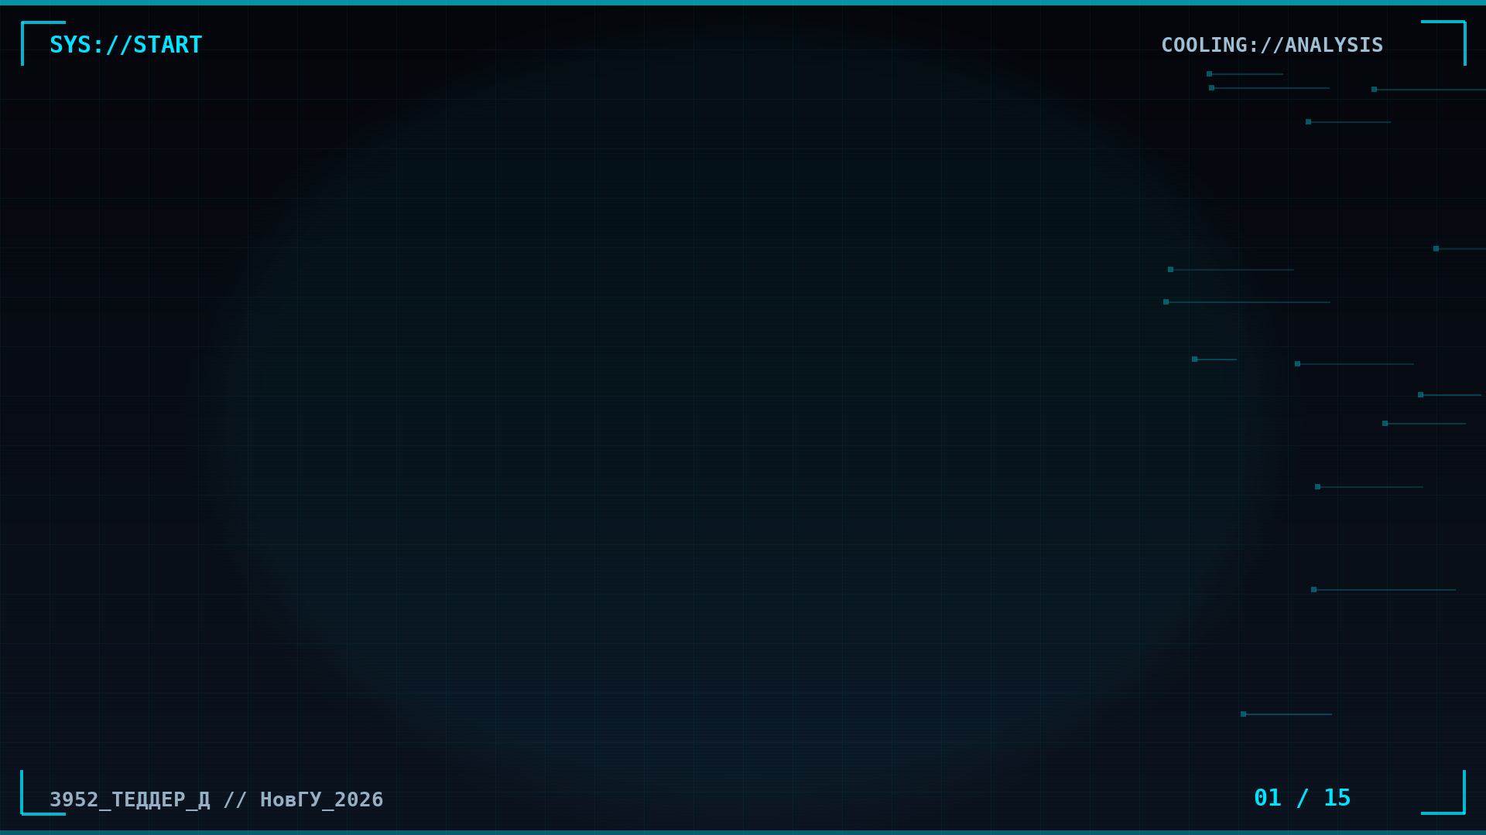
АНАЛИЗ ТЕХНОЛОГИЙ ОХЛАЖДЕНИЯ
КОМПЬЮТЕРНЫХ СИСТЕМ
и основы их технического обслуживания
Реферат по дисциплине «Техническое обслуживание и ремонт аппаратной части компьютерных систем и комплексов»
Выполнил: Теддер Даниил, группа 3952 | Руководитель: Овчинников К.Е.

Slide 2
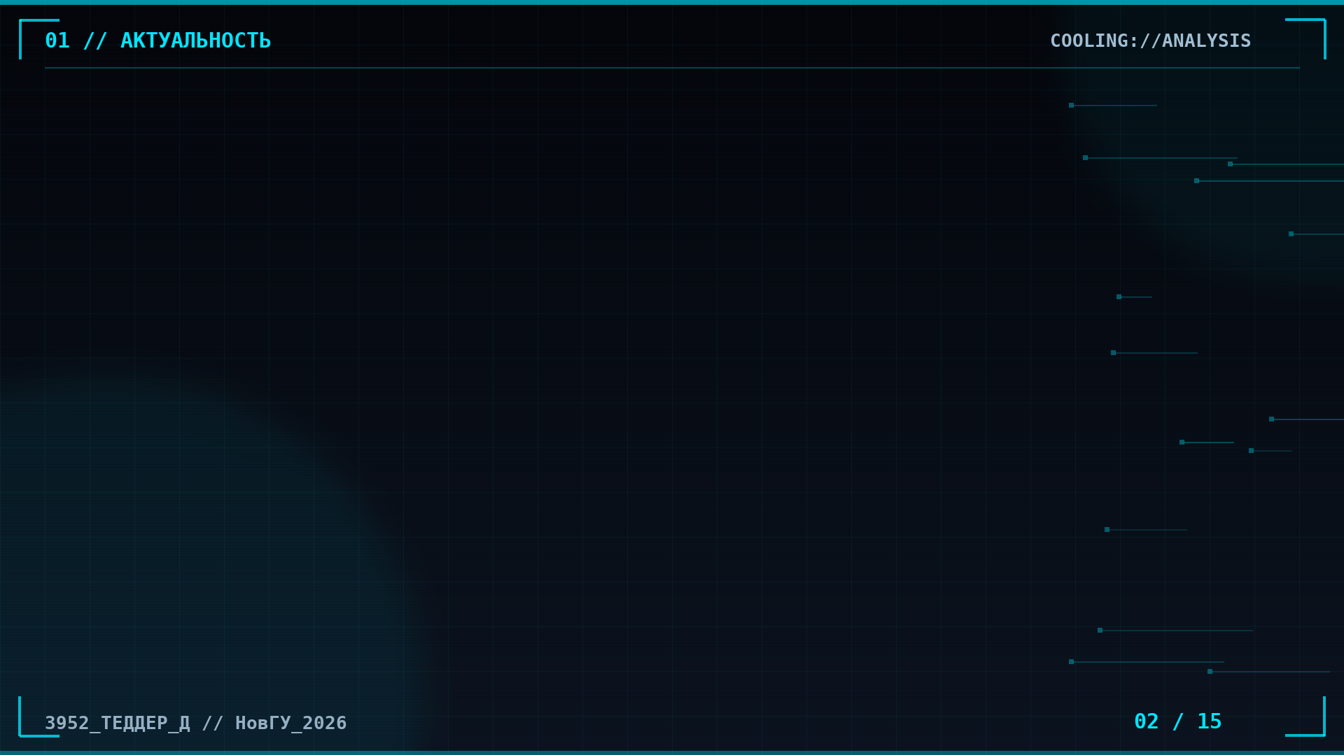
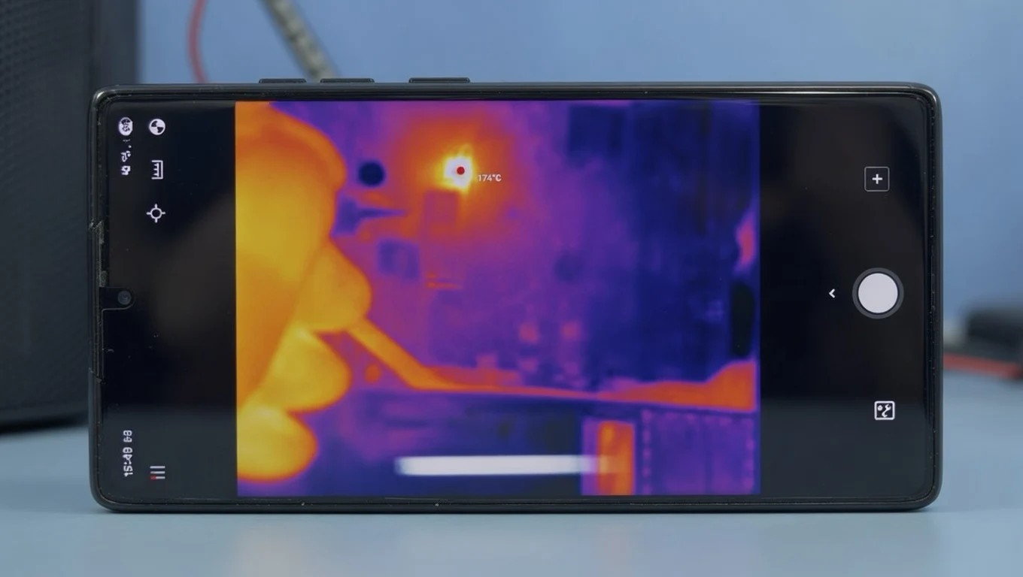
Почему охлаждение решает всё: тепловой вызов
> Тепловой пакет флагманских ЦП и ГП достиг 125–350 Вт, плотность теплового потока превышает 100 Вт/см²
> До 30 % аппаратных сбоев вызваны деградацией охлаждения: пыль, деградация термопасты, износ подшипников
> Перегрев приводит к троттлингу частот, аварийным перезагрузкам и ускоренной электромиграции полупроводников
> Своевременный регламент обслуживания (1–2 часа) в 10–20 раз дешевле внепланового ремонта и замены чипов
> Цель исследования: сравнительный анализ технологий охлаждения и формирование строгого регламента ТО

Slide 3

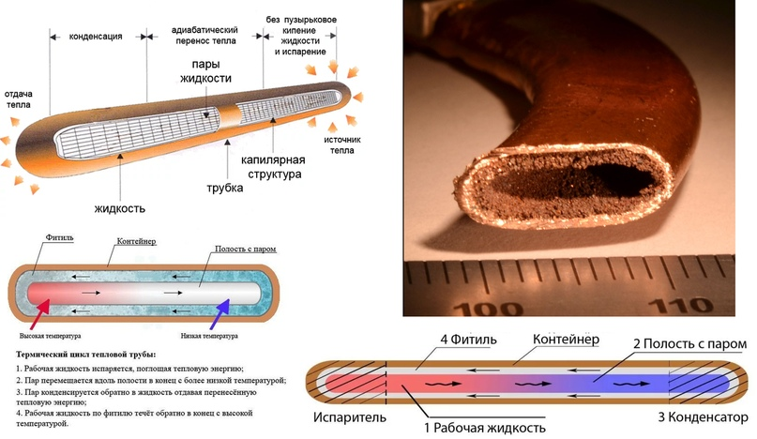
Физика процесса: закон Фурье и цепь тепловых сопротивлений
> Три механизма теплопереноса: теплопроводность, конвекция и излучение; узкое горлышко — конвекция в радиаторе
> Формула теплового баланса: ΔT = P × ΣR_th (перепад температур = мощность × сумма сопротивлений)
> Пример: 150 Вт при сумме R_th = 0,38 К/Вт дают перегрев кристалла 57 °C над температурой воздуха в корпусе
> Деградация термоинтерфейса добавляет 0,10–0,15 К/Вт, вызывая критический перегрев даже при мощном кулере
> Главный инженерный принцип: эффективность охлаждения лимитируется самым слабым звеном тепловой цепи

Slide 4

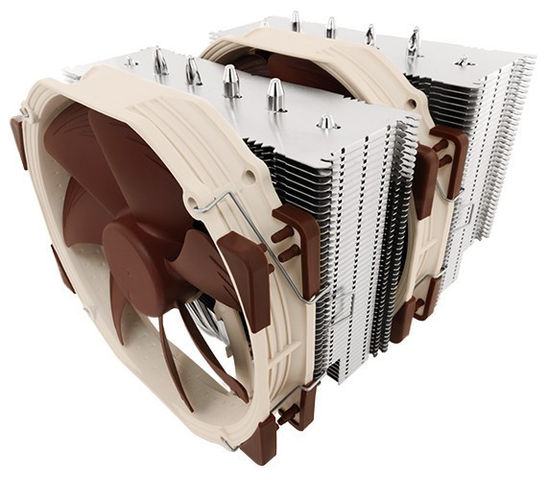
Воздушное охлаждение: тепловые трубки и башни
> Тепловые трубки: испарительно-конденсационный цикл, эквивалентная теплопроводность до десятков тысяч Вт/(м·К)
> Современные башенные кулеры: двухсекционные радиаторы, 6–8 трубок диаметром 6 мм, рассеивание до 250 Вт
> Серверные решения: вентиляторные модули горячей замены (до 15 000 об/мин), организация горячих и холодных коридоров
> Достоинства: максимальная надёжность, отсутствие риска протечек, низкая стоимость, простота регламента

Slide 5

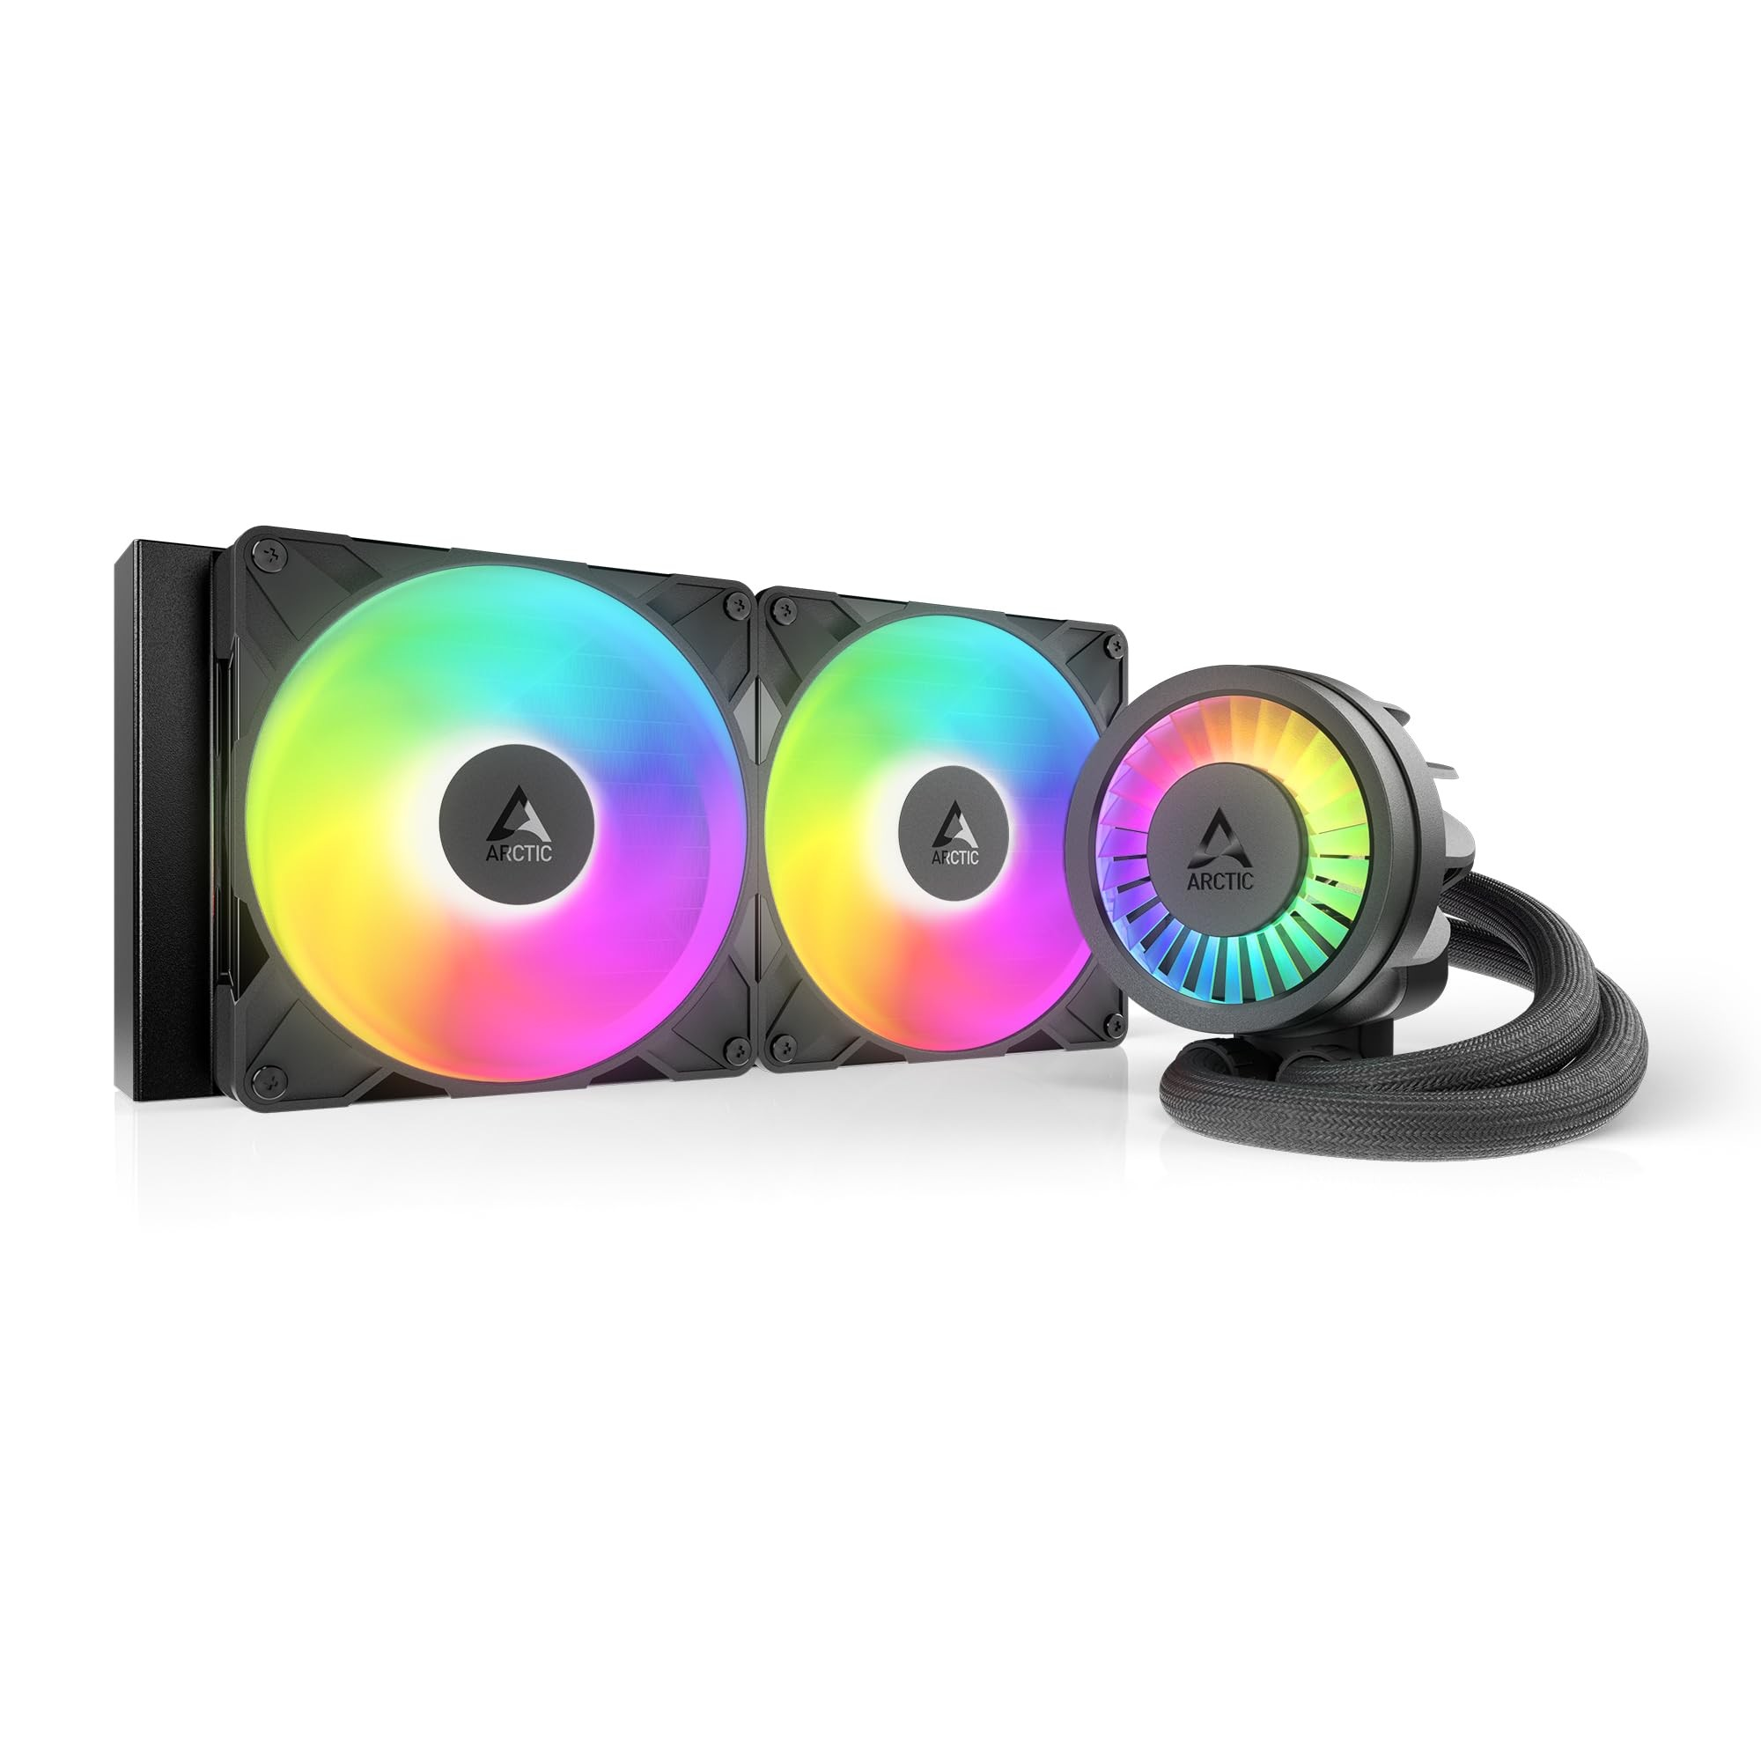
Жидкостное охлаждение: моноблоки AIO и кастомные контуры
> Моноблочные СЖО (AIO): необслуживаемый герметичный контур, радиаторы 240–360 мм, рассеивание 250–350 Вт
> Кастомные контуры: раздельные водоблоки ЦП и ГП, помпа D5/DDC, резервуар, медные радиаторы — отвод от 600 Вт
> Высокая удельная теплоёмкость воды (4184 Дж/(кг·К)) сглаживает пиковые тепловые удары на кристаллах
> Цена эффективности: сложность монтажа, мониторинг герметичности, риск коррозии и требование ежегодного ТО

Slide 6
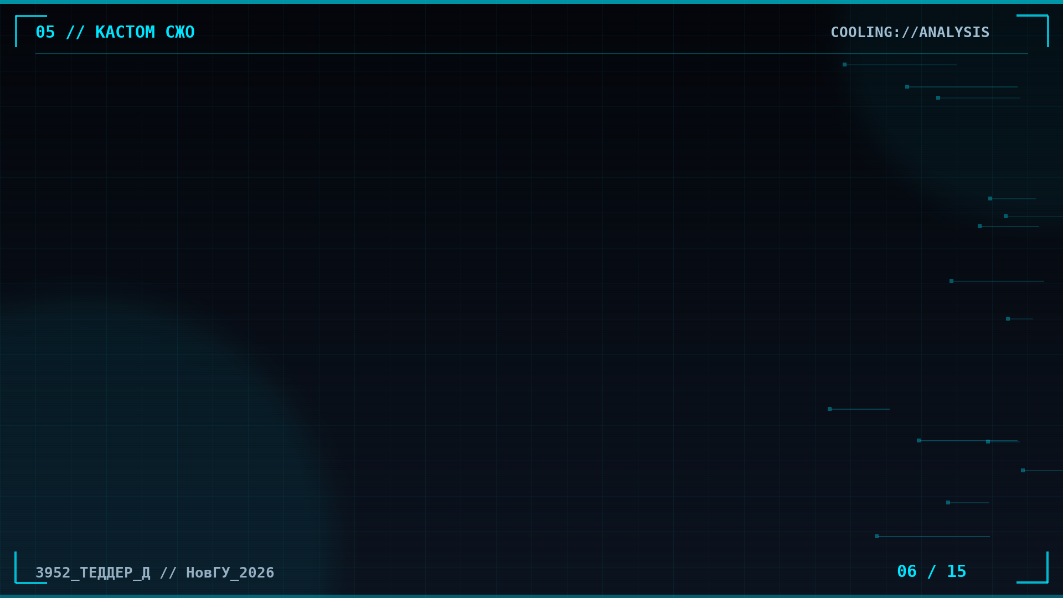
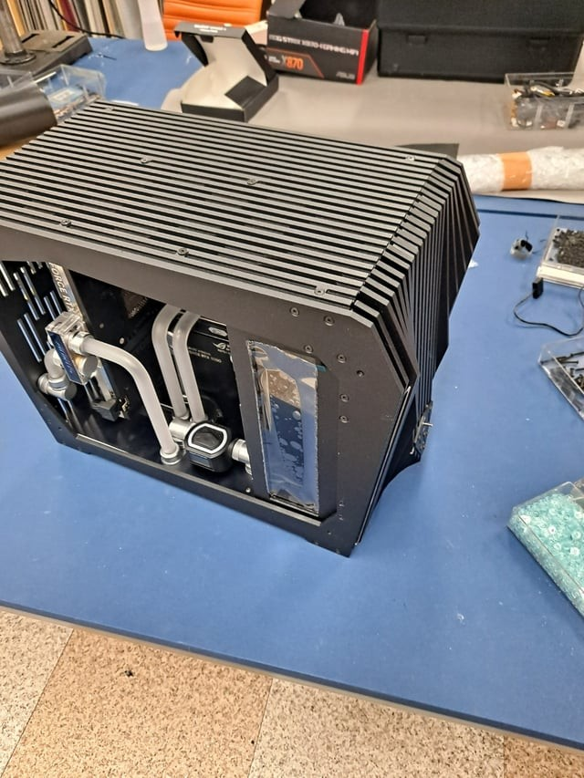
Архитектура контурного жидкостного охлаждения
> Ключевые узлы: водоблоки микроканального типа (каналы 0,1–0,2 мм), помпа высокой подачи, радиаторы с медными ламелями
> Особое требование к совместимости материалов: строгий запрет на контакт меди и алюминия (гальваническая пара)
> Теплоноситель: бидистиллированная вода со специализированными антикоррозийными и биоцидными присадками
> Обслуживание: опрессовка контура давлением 0,5 бар перед заправкой и контроль прозрачности хладагента

Slide 7


Специальные технологии: элементы Пельтье, фаза и иммерсия
> Термоэлектрический модуль Пельтье: охлаждение ниже среды, но низкий КПД (COP < 0,5) и угроза точки росы
> Компрессорное фазовое охлаждение: минусовые температуры под экстремальный разгон, изоляция от конденсата
> Иммерсионные ванны (погружение в диэлектрические жидкости 3M Novec/синтетические масла): PUE центров данных до 1,09
> Пассивные радиаторные системы: 30–65 Вт, абсолютная акустическая тишина, нулевой износ движущихся частей

Slide 8
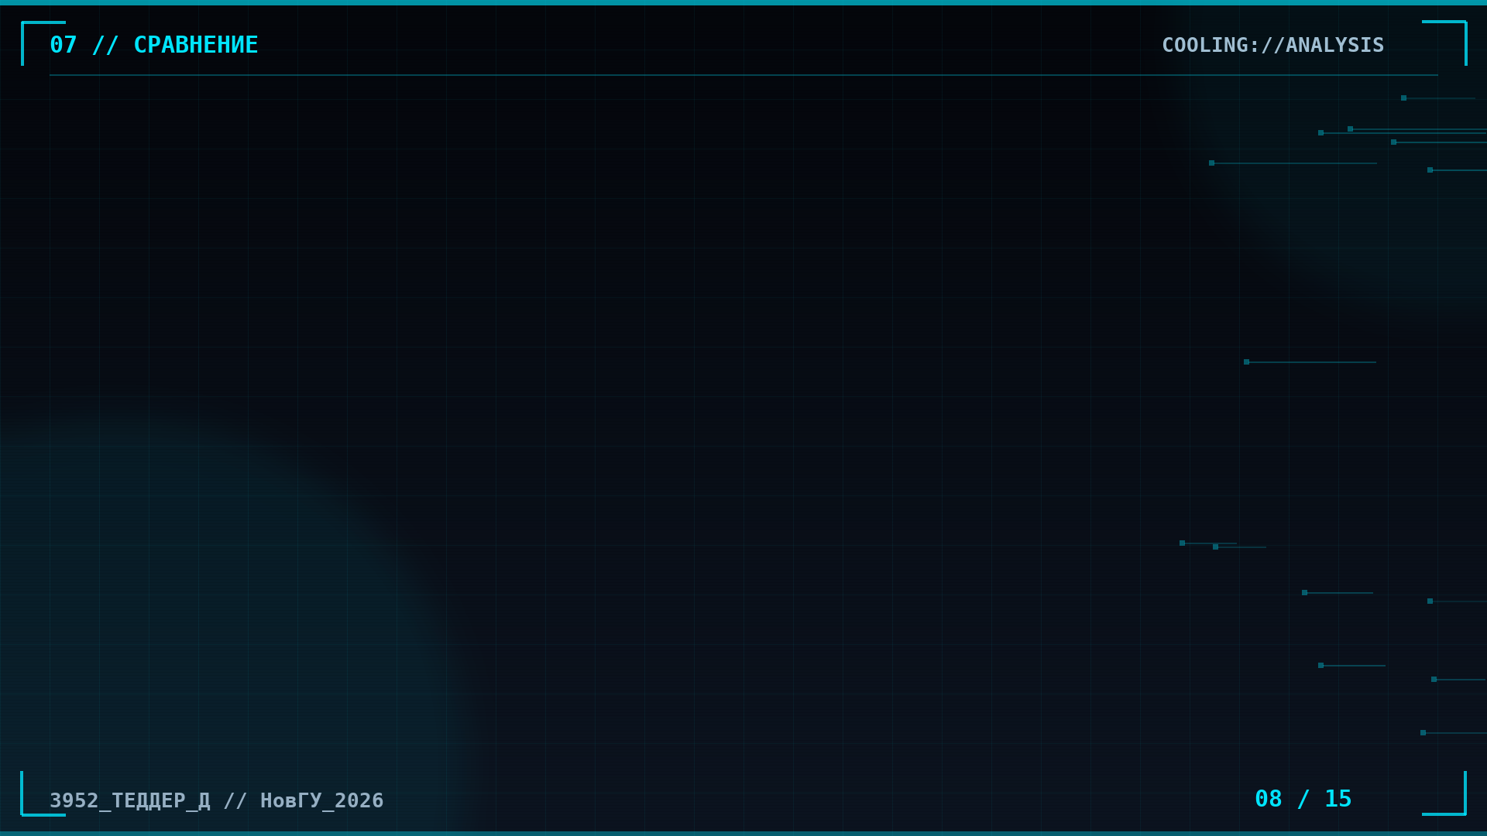
Сравнительный анализ технологий охлаждения
Технология | Предел отвода | Шум | Сложность ТО | Риск аварии
Башенный кулер | до 250 Вт | средний | низкая | минимальный
Моноблок AIO | 250–350 Вт | низкий-средний | низкая | низкий
Кастомная СЖО | 600+ Вт | низкий | высокая | средний (протечка)
Модуль Пельтье | до 150 Вт | высокий | средняя | конденсат на плате
Иммерсионное | без лимита узла | минимальный | средняя | минимальный
Пассивное | 30–60 Вт | бесшумно | минимальная | нет
> Выбор технологии определяется балансом мощности TDP, габаритов шасси, бюджета и требований к шуму

Slide 9
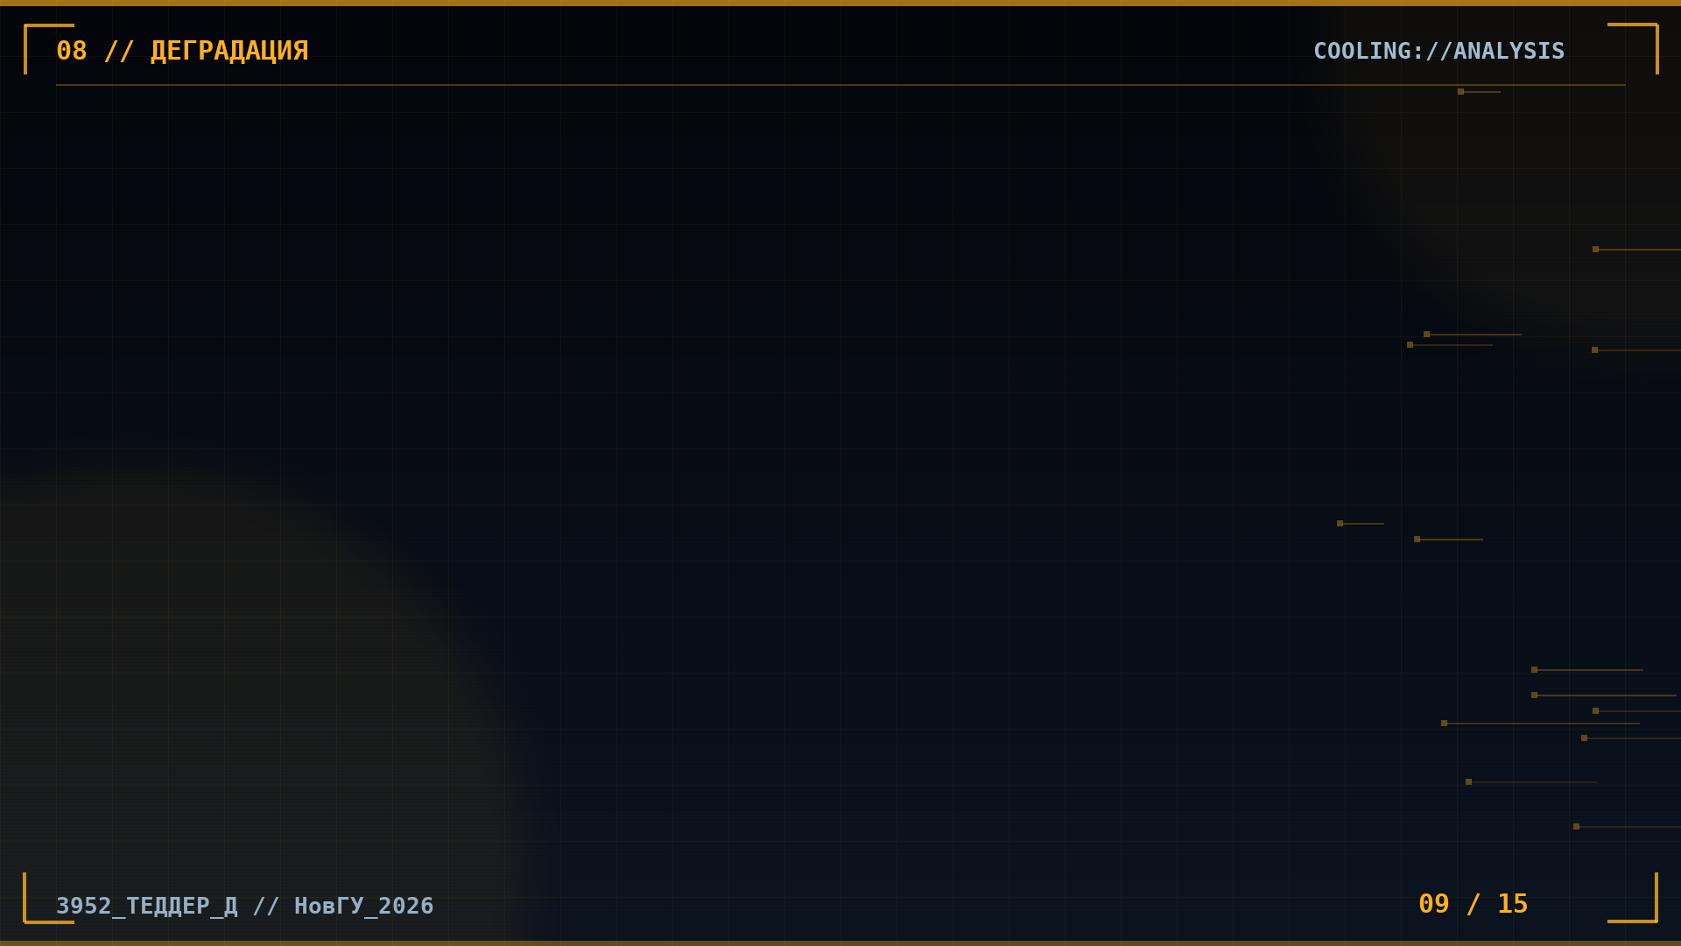
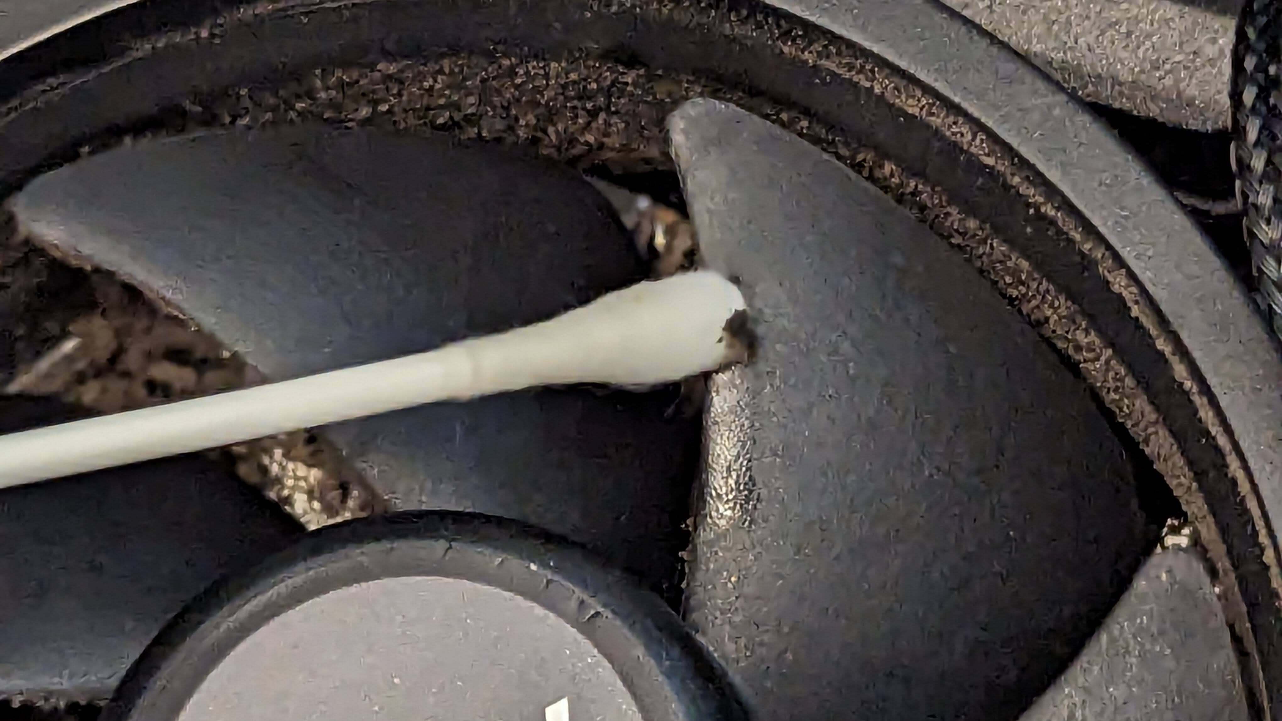
Факторы деградации систем охлаждения со временем
> Пылевой войлок на радиаторах и фильтрах: многократное снижение расхода воздуха и коэффициента конвекции
> Деградация термоинтерфейса: испарение кремнийорганических масел, растрескивание матрицы через 2–3 года
> Износ гидродинамических (FDB) и шариковых подшипников: выработка смазки, вибрация крыльчатки, шум
> Засорение микроканалов СЖО: выпадение солевых осадков, биопленка и гальванический шлам в контуре
> Симптомы: вентиляторы на 100% оборотов, нагрев ЦП выше 85 °C в простых задачах, просадки FPS и троттлинг

Slide 10

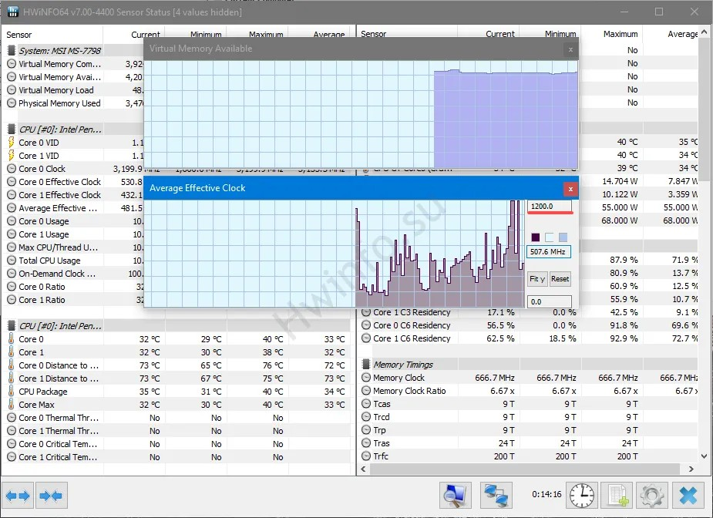
Инструментальный контроль и мониторинг состояния
Компонент | В покое | Под нагрузкой | Критический порог
Центральный процессор (CPU) | 30–45 °C | 65–85 °C | 95–100 °C (T_jmax)
Видеокарта (GPU Core / HotSpot) | 30–40 °C | 60–78 °C | 85 °C / 105 °C
Твердотельный накопитель NVMe | 30–42 °C | 50–68 °C | 75–80 °C (троттлинг)
Цепи питания VRM материнки | 35–50 °C | 65–85 °C | 105–115 °C
> Программные комплексы HWiNFO64 и AIDA64: считывание датчиков температур, мощности и оборотов вентиляторов
> Стресс-тестирование в Prime95 (Small FFTs), OCCT и FurMark для верификации теплового баланса до и после ТО
> Настройка профилей вращения (Fan Curve): тихий режим до 50 °C, линейный рост до 75 °C, 100% при 85 °C

Slide 11
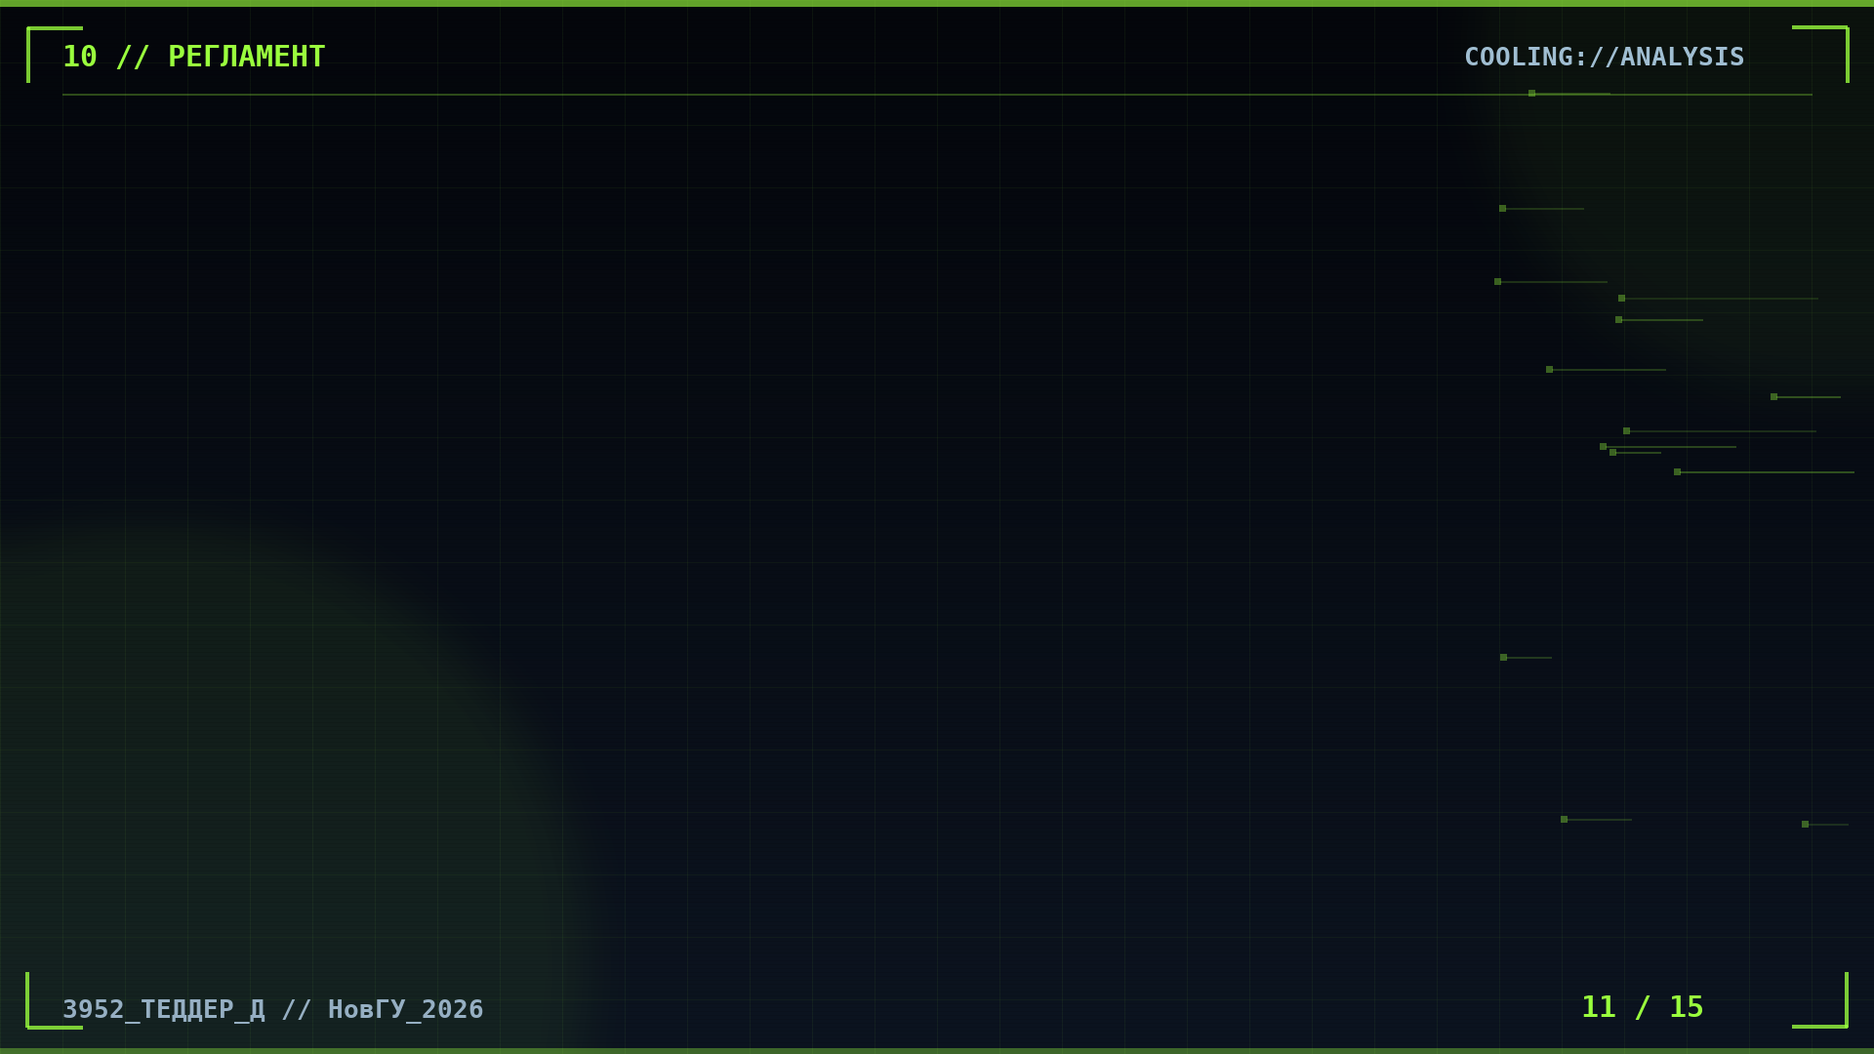
Пошаговый регламент технического обслуживания (8 этапов)
> 1 Входная диагностика: стресс-тест в ОС, фиксация температур T_max, оборотов RPM и шума
> 2 Обесточивание: отключение кабеля 220 В, разряд емкостей БП кнопкой Power, антистатический браслет
> 3 Разборка и аудит: визуальный осмотр радиаторов, лопастей, шлангов СЖО, проверка люфта подшипников
> 4 Очистка: продувка радиаторов сжатым воздухом, промывка пылевых сеток шасси нейтральным мыльным раствором
> 5 Замена термоинтерфейсов: удаление засохшей пасты изопропанолом 99,6%, нанесение свежей пасты (MX-4 / Kryonaut)
> 6 Обслуживание приводов: очистка вентиляторов, проверка помпы СЖО, промывка контура при необходимости
> 7 Монтаж и сборка: равномерная перекрестная затяжка винтов кулера, исключающая перекос кристалла
> 8 Выходной контроль: 30-минутный стресс-тест с логированием температур и оформлением паспорта устройства

Slide 12
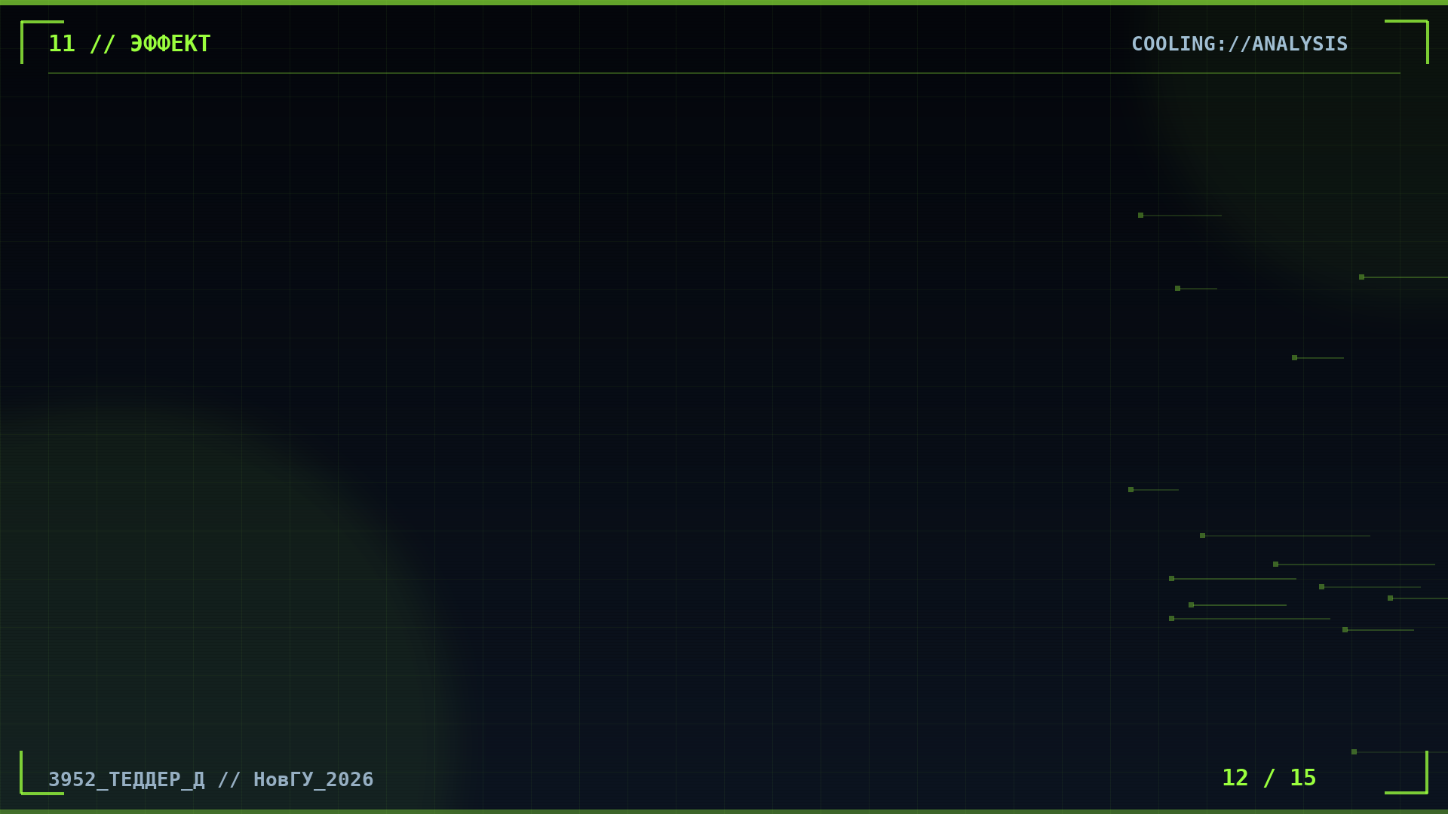
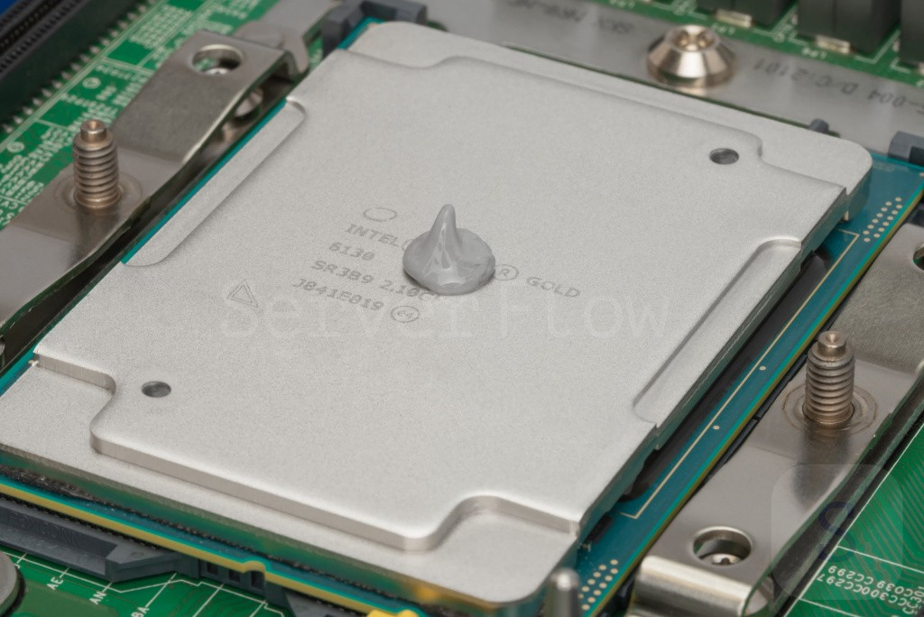
Практический эффект обслуживания на типовом ПК
Параметр системы | До регламента ТО | После регламента ТО | Разница / Выигрыш
Температура CPU под нагрузкой | 91 °C (троттлинг) | 72 °C | -19 °C
Температура GPU под нагрузкой | 84 °C | 71 °C | -13 °C
Акустический шум (на 1 м) | 41 дБА (сильный гул) | 33 дБА (комфортный фон) | -8 дБА
Тактовая частота всех ядер | 3,8 ГГц (сброс частот) | 4,4 ГГц (номинальный Boost) | +600 МГц (+16 %)
Статус термотроттлинга | Активен (Throttling YES) | Отсутствует (Throttling NO) | 100 % стабильность
> Анализ кейса: системный блок после 3 лет домашней эксплуатации без чистки радиаторов и смены пасты
> Регламент ТО полностью восстановил заводские тепловые параметры и тишину без покупки новых комплектующих

Slide 13
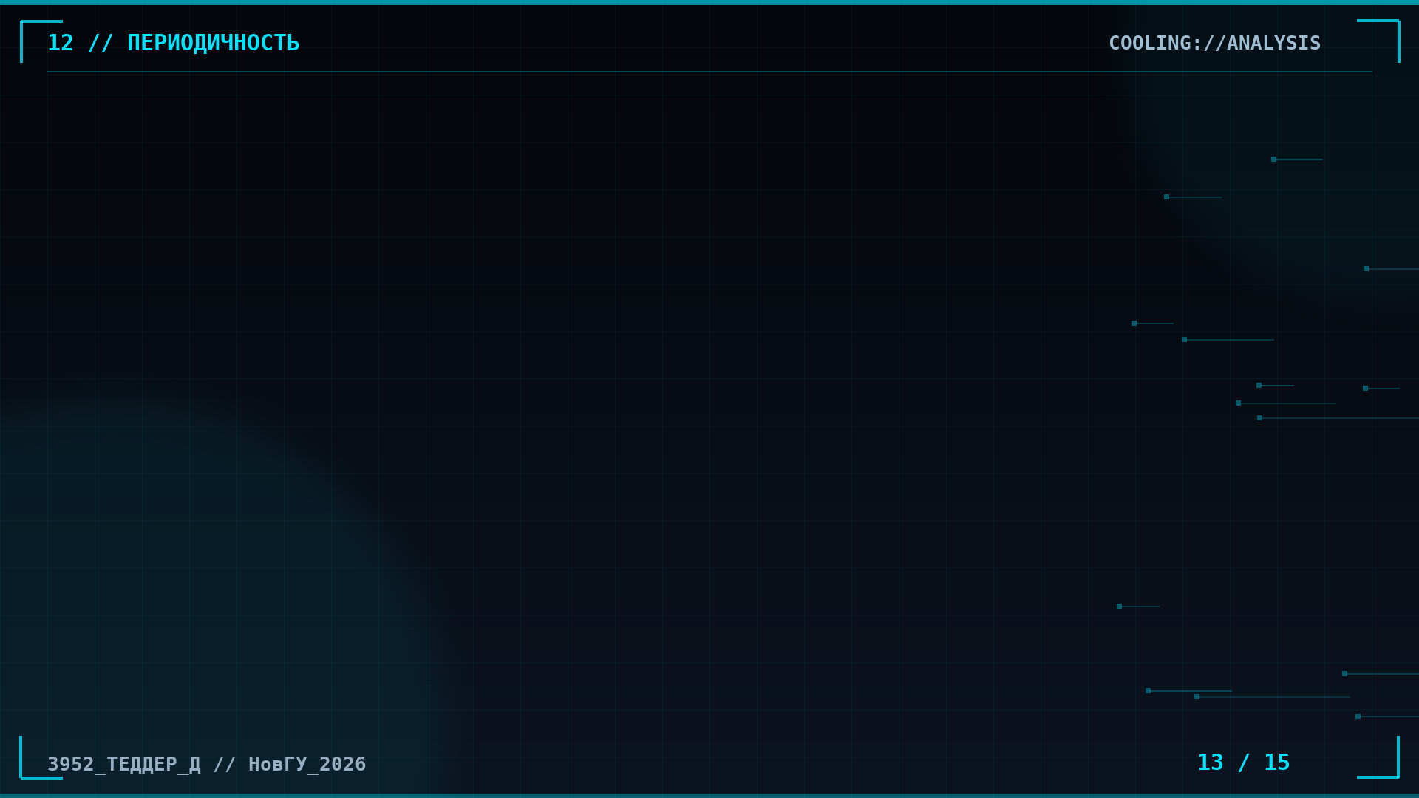
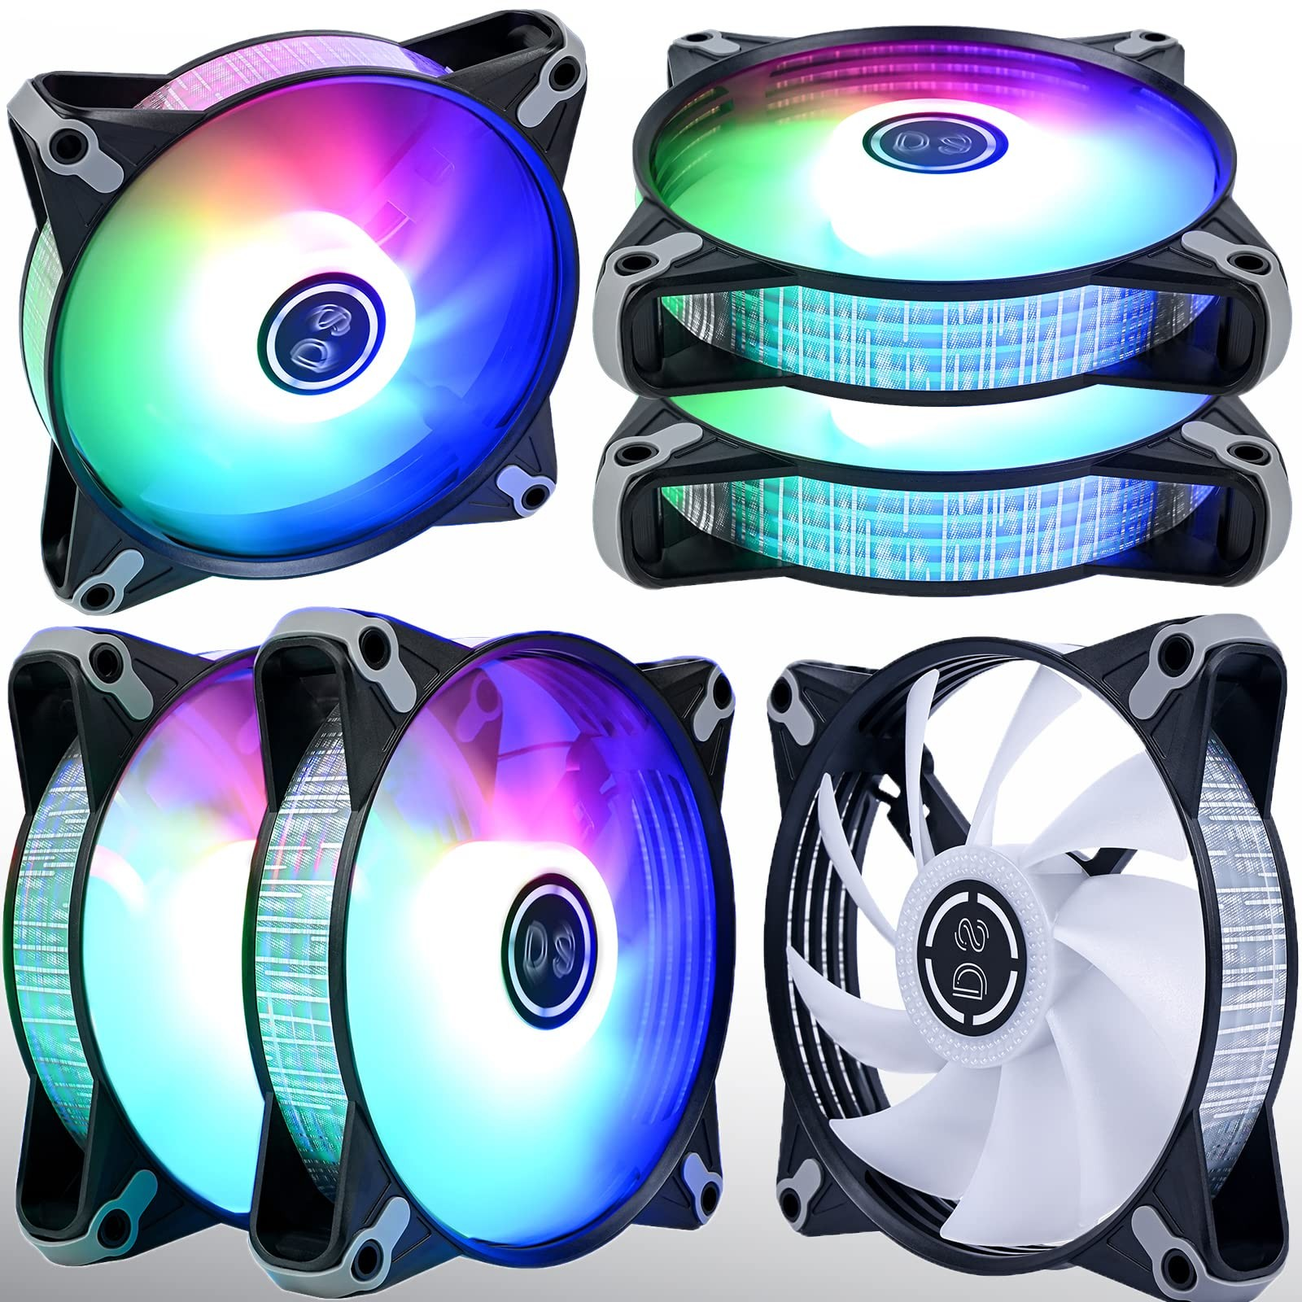
Периодичность обслуживания и типичные ошибки
Условия эксплуатации ПК | Очистка от пыли | Замена термопасты | Контроль СЖО
Офис, чистое жилое помещение | раз в 12 мес. | каждые 2–3 года | раз в 12 мес.
Дом с домашними животными | раз в 6 мес. | каждые 1,5–2 года | раз в 6 мес.
Мастерские, запыленные помещения | раз в 3 мес. | раз в 12 мес. | каждые 3–6 мес.
Игровые клубы / Рендер-станции | раз в 4–6 мес. | раз в 12 мес. | раз в 6 мес.
> Грубая ошибка: раскрутка вентиляторов струей сжатого воздуха без фиксации крыльчатки (ЭДС генератора сжигает плату)
> Грубая ошибка: избыток или дефицит термопасты, неравномерная затяжка винтов с перекосом прижима
> Грубая ошибка: смешивание медных и алюминиевых компонентов в одном контуре жидкостного охлаждения

Slide 14
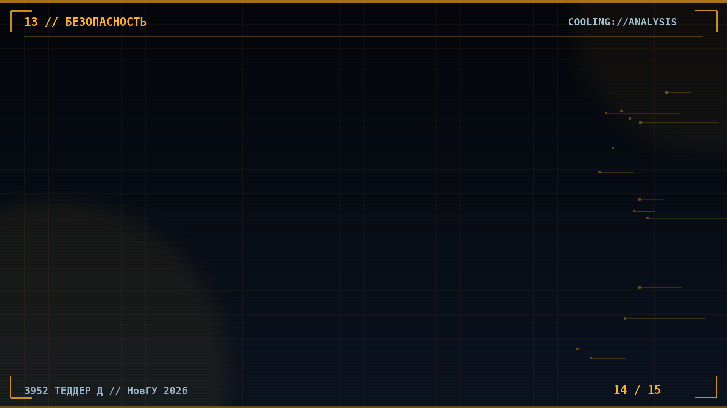
Охрана труда и техника безопасности при проведении ТО
> Электробезопасность (приказ Минтруда РФ № 903н): обязательное физическое отключение от сети, разряд конденсаторов БП
> Категорический запрет: не вскрывать корпус блока питания лицам без соответствующей группы допуска по электробезопасности
> Антистатическая защита (ГОСТ IEC 61340): использование антистатического браслета и коврика, снятие заряда перед касанием плат
> Химическая безопасность: работа с изопропиловым спиртом в проветриваемом помещении в перчатках, защита глаз при продувке сжатым газом
> Пожарная безопасность (ППР РФ № 1479): оснащение рабочего места углекислотным огнетушителем (ОУ), запрет тушения электроники водой

Slide 15

ЗАКЛЮЧЕНИЕ И ВЫВОДЫ
Результаты теоретического анализа и регламента обслуживания
Проведен сравнительный анализ ключевых технологий: воздушных, жидкостных (AIO/кастом), термоэлектрических и иммерсионных
Доказано: надежность и тепловой режим системы определяются R_th самого слабого звена цепи — термоинтерфейса и чистоты ламелей
Разработан и апробирован комплексный 8-этапный регламент ТО с объективным инструментальным контролем параметров
Практический эффект регламента подтвержден: снижение температуры CPU на 19 °C, устранение троттлинга и снижение шума на 8 дБА
Спасибо за внимание! Готов ответить на ваши вопросы.

